Slide 1
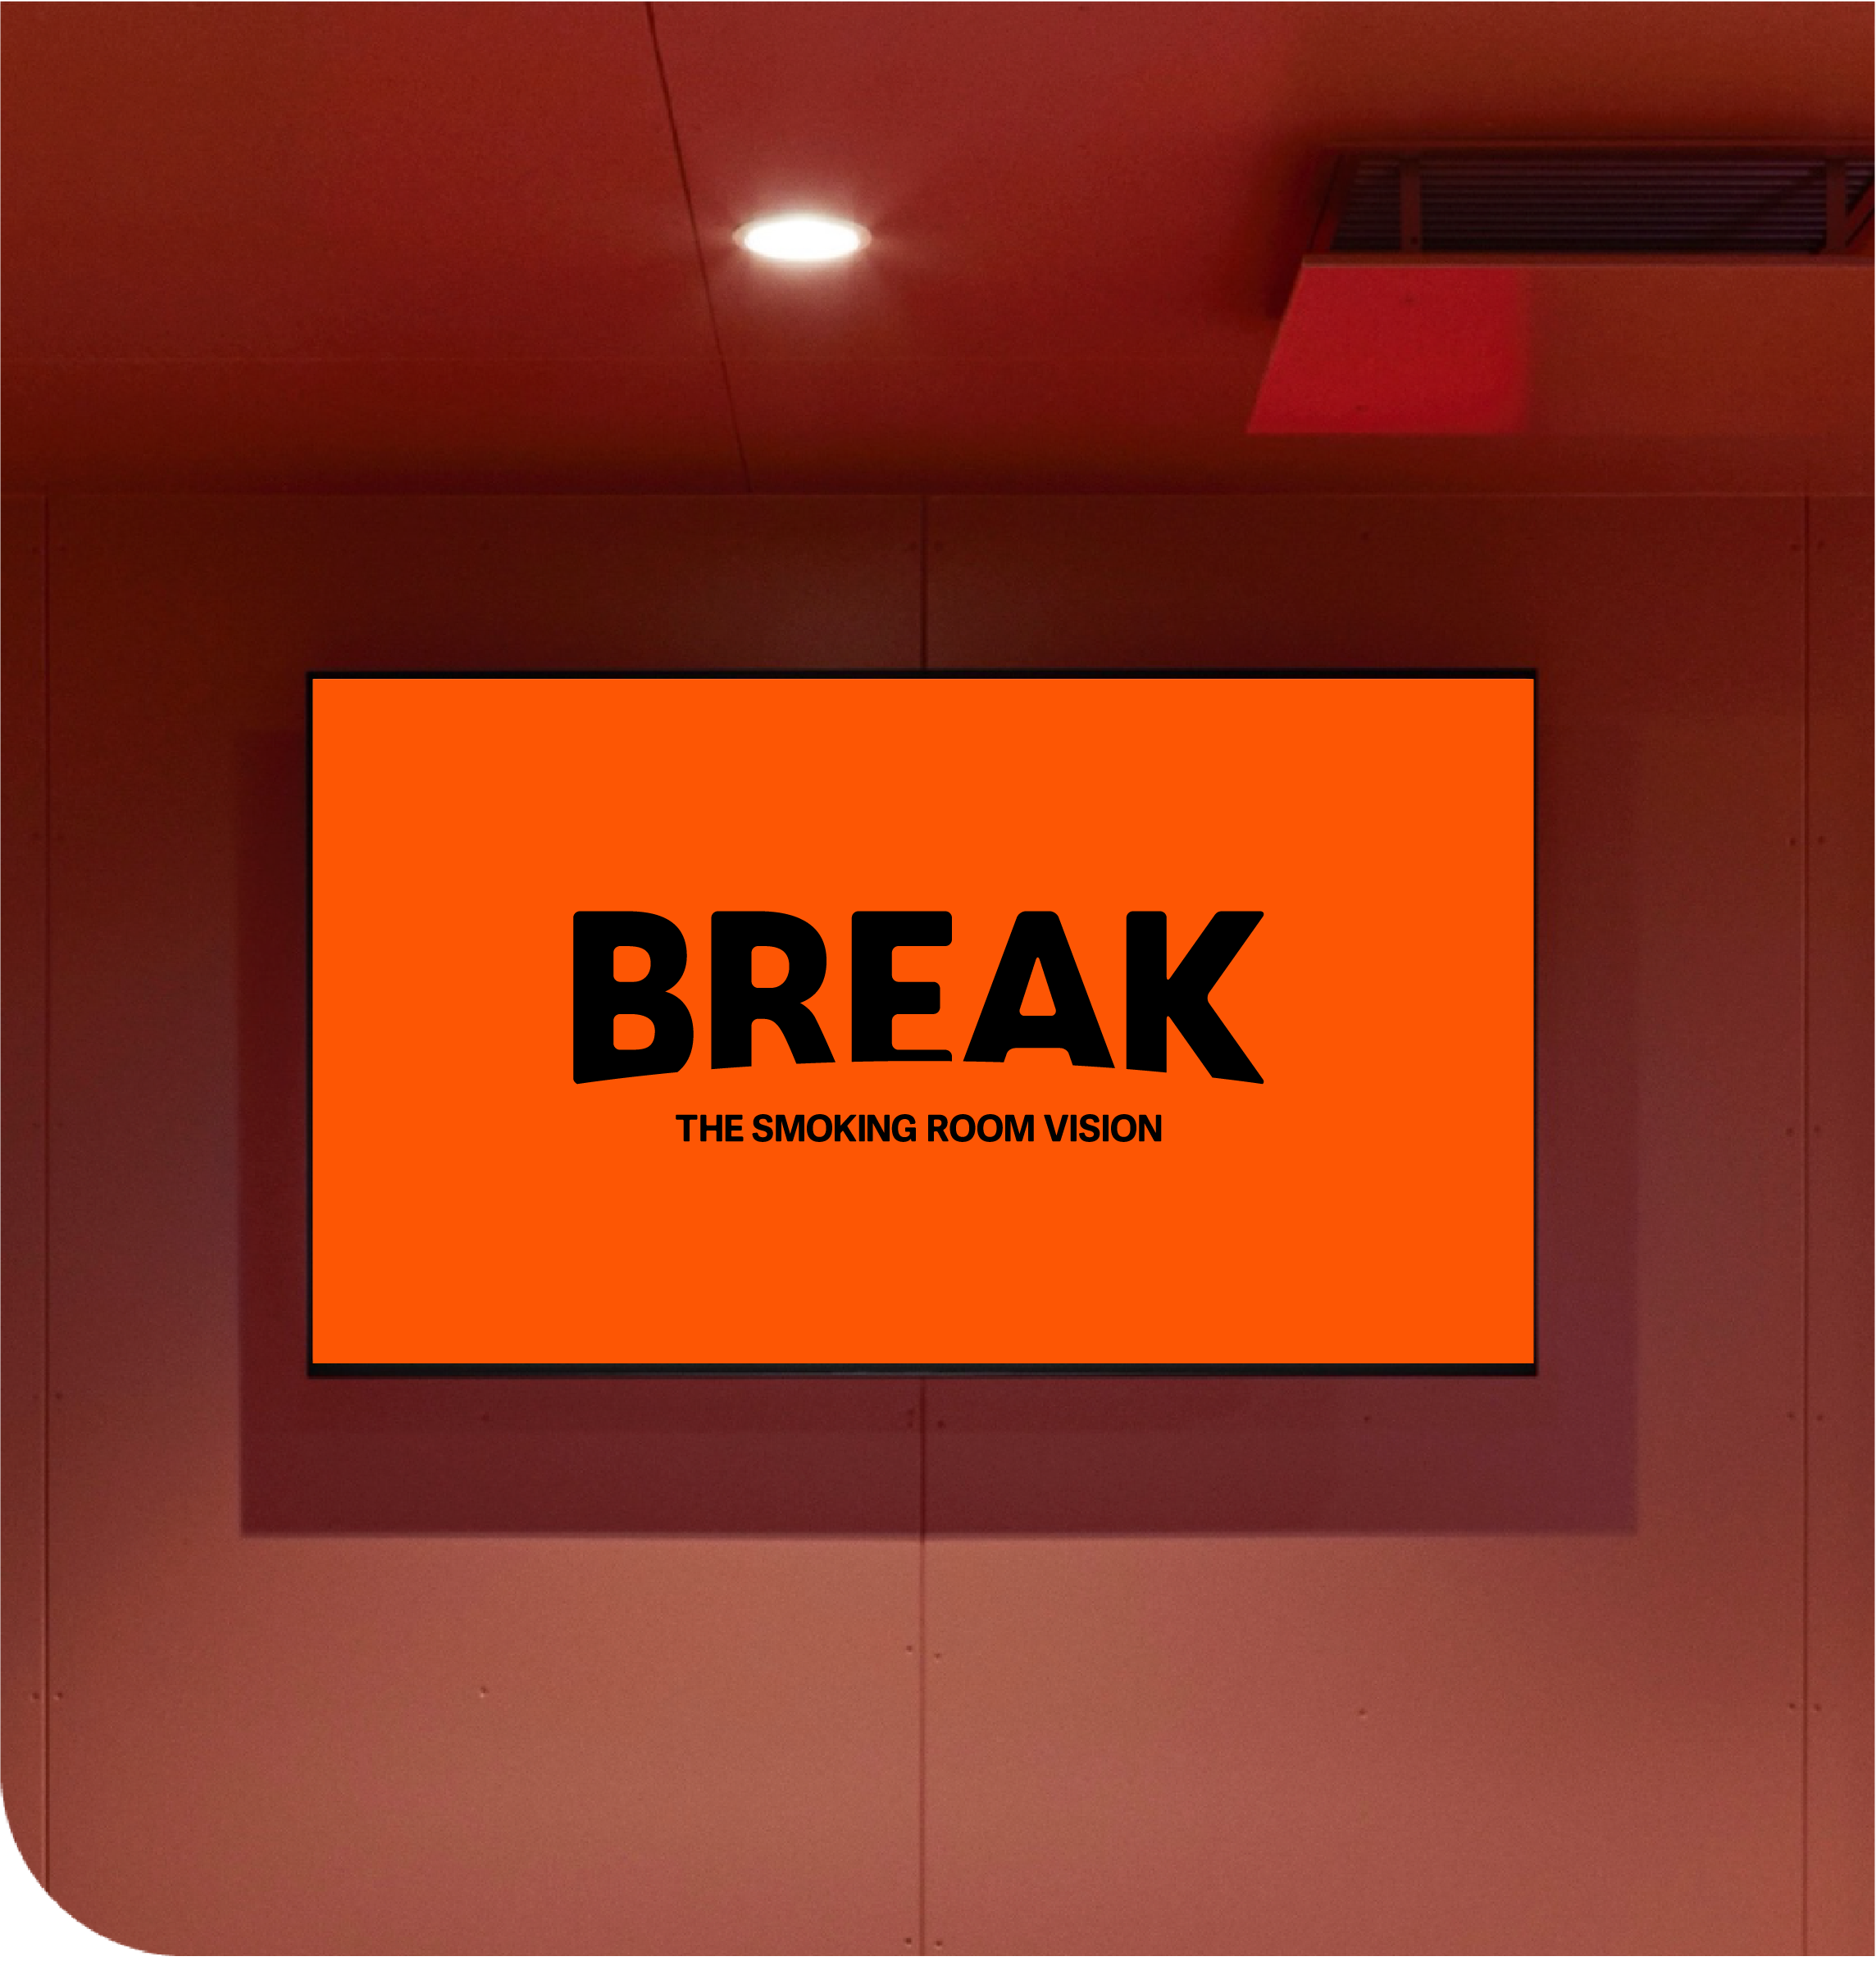



BREAK TIMES
SALES TOOL
2026
© News Technology Co., Ltd.

Slide 2

BREAK TIMES
メディアタイアップコンテンツ
1
© News Technology Co., Ltd

Slide 3

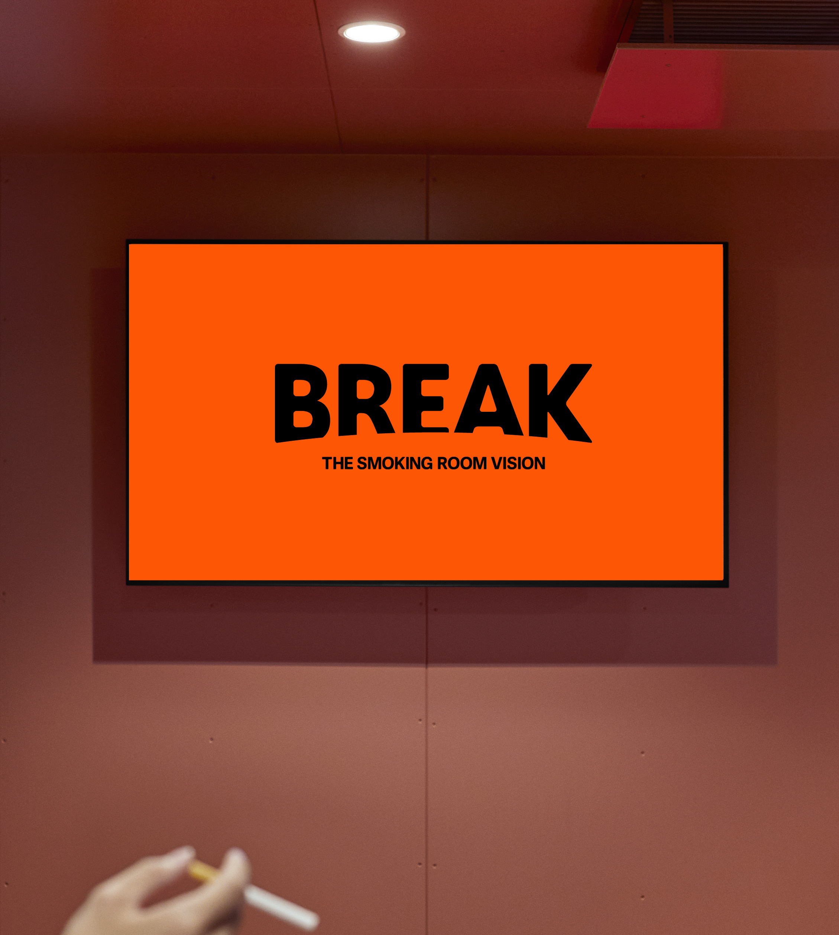

BREAK TIMES
メディアタイアップメニュー
休憩時間の情報番組
BREAK TIMES
「BREAK TIMES」は、オフィスビル内の
喫煙所で放映する、休憩時間に特化した情報番組。
オフィスでのひと休みの数分間に、
アイデアや会話のきっかけを生み出し、
次のアクションにつながる視点を届けます。
都内にてスタジオ収録（月1回）
メインMCとして宇垣美里さんが出演
撮影〜配信まで最短4週間
編集・入稿は媒体社にて対応
2
© News Technology Co., Ltd

Slide 4
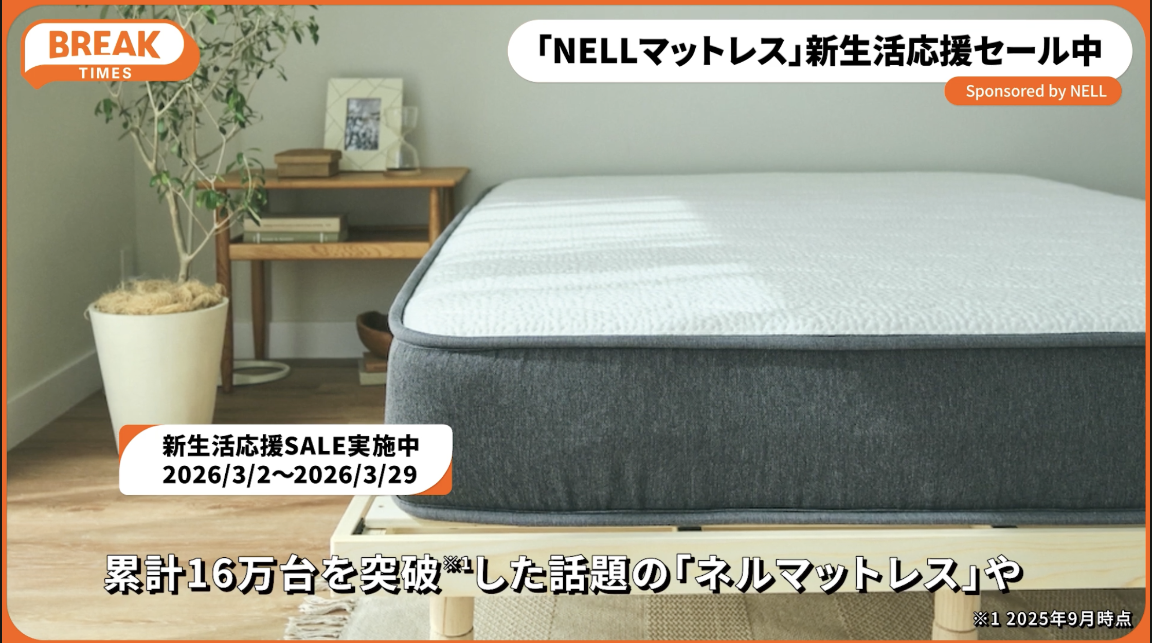
BREAK TIMES
画面仕様
情報番組として視聴者への伝わりやすさを考慮した画面構成
① BREAK TIMESロゴ（左上）
常に表示される番組ロゴ
② タイトル（右上）
フォント‧サイズ固定 ｜ 22文字まで（全角半角問わず）
③ スポンサード表記
「Sponsored by ◯◯◯」形式でテキスト表示
④ 字幕テロップ‧注釈（下部）
フォント‧サイズ固定
⑤ 名前テロップ‧商品テロップ
名前や商品情報を表示することも可能
3
© News Technology Co., Ltd

Slide 5
PLANNING
掲載方法について
4
© News Technology Co., Ltd

Slide 6
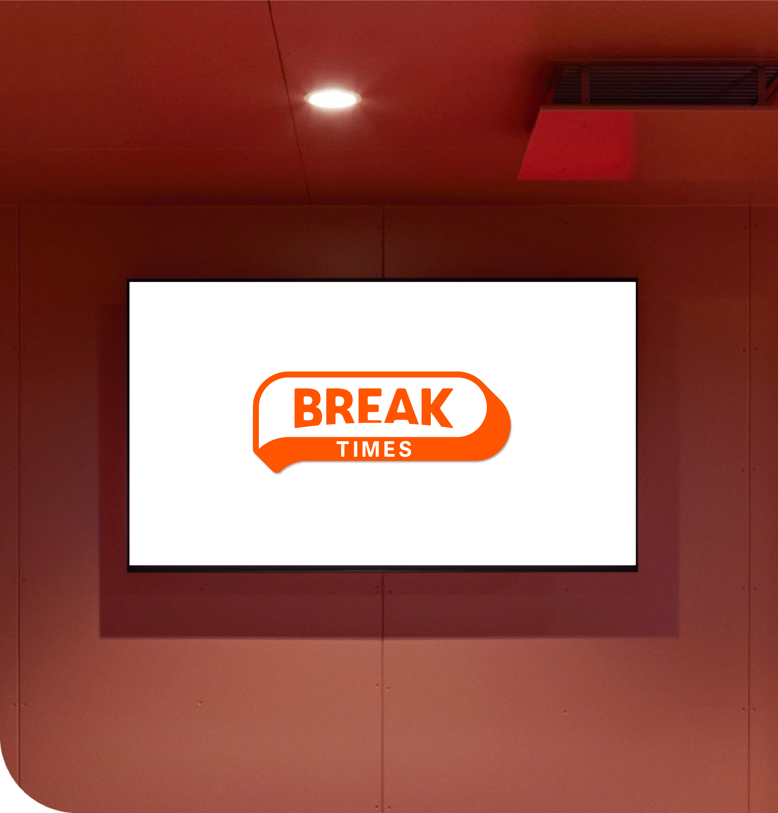
BREAK TIMES
メディアタイアップメニュー
喫煙所サイネージ発のオリジナル情報番組
タイアップにて企業・サービス告知に活用が可能
メニュー名
：
BREAK TIMES
実施期間
：
1週間 〜
料金
：
原則、メディアメニュー掲載料金に含む
動画尺
：
30秒 〜 60秒
申込期限
：
掲載開始日の30営業日前まで
制作
：
媒体社にて制作
二次利用
：
可能（二次利用費 10万円〜 ）
※利用先の事前提示は必須
アーカイブ
：
公式YouTubeチャンネルにて掲載（放映日以降）
フォーマット
：
BREAK TIMES 指定のフォーマット
※ 純広告ではなくタイアップメニューとなります。
※広告素材のそのままの転用は不可となります。
※詳細や企画のご提案希望の際には、営業までお問い合わせください。
※撮影ができない場合、素材のご提供が必要となります。
※番組の第三者的視点から企業情報・商品情報をお伝え致します。
※BREAK TIMES編集部視点で客観的な賛同が得られない強調表現は、
訴求不可となります。
5
© News Technology Co., Ltd

Slide 7

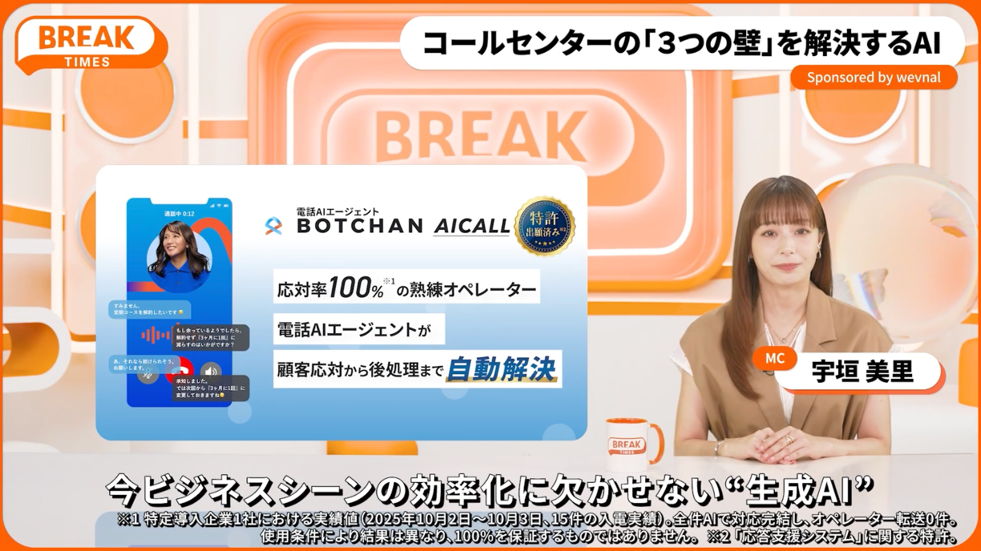

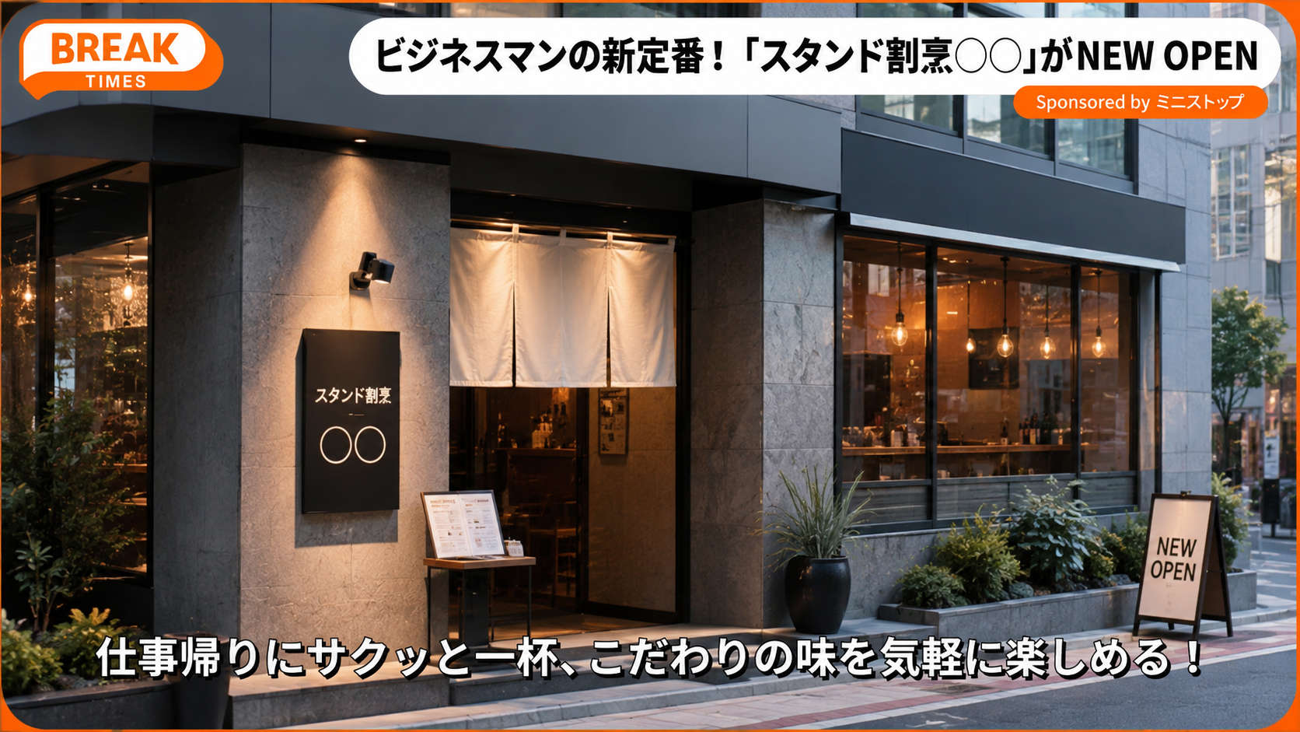

BREAK TIMES
企画概要
商品PRからインタビュー､取材まで、様々な訴求に合わせて､
それぞれに適したタイアップ企画動画をご提案いたします
PRODUCT & SERVICE
NEWS REPORT
INTERVIEW
ON-SITE COVERAGE
OTHERS
企画内容
：
商品やサービスを番組で紹介
ニュース形式で情報を告知
経営者インタビューや対談
実店舗を取材して番組で紹介
連載型企画、コーナー立案可能
制作期間
：
15営業日程度
10営業日程度
15営業日程度
15営業日程度
20-30営業日
撮影形式
：
スタジオ収録 / 既存素材
既存素材 / ロケ撮影
ロケ撮影
ロケ撮影 / 既存素材
ASK
動画秒数
：
30秒 / 60秒
15秒/30秒
30秒 / 60秒
15秒 / 30秒 / 60秒
15秒 / 30秒 / 60秒
追加費用
：
なし
なし
なし
なし（遠方の場合、出張費あり）
ASK
備考
：
MC起用は要審査
MC起用は要審査
対談は3ショットまで可能
ロケは基本首都圏内まで
ASK
6
© News Technology Co., Ltd

Slide 8
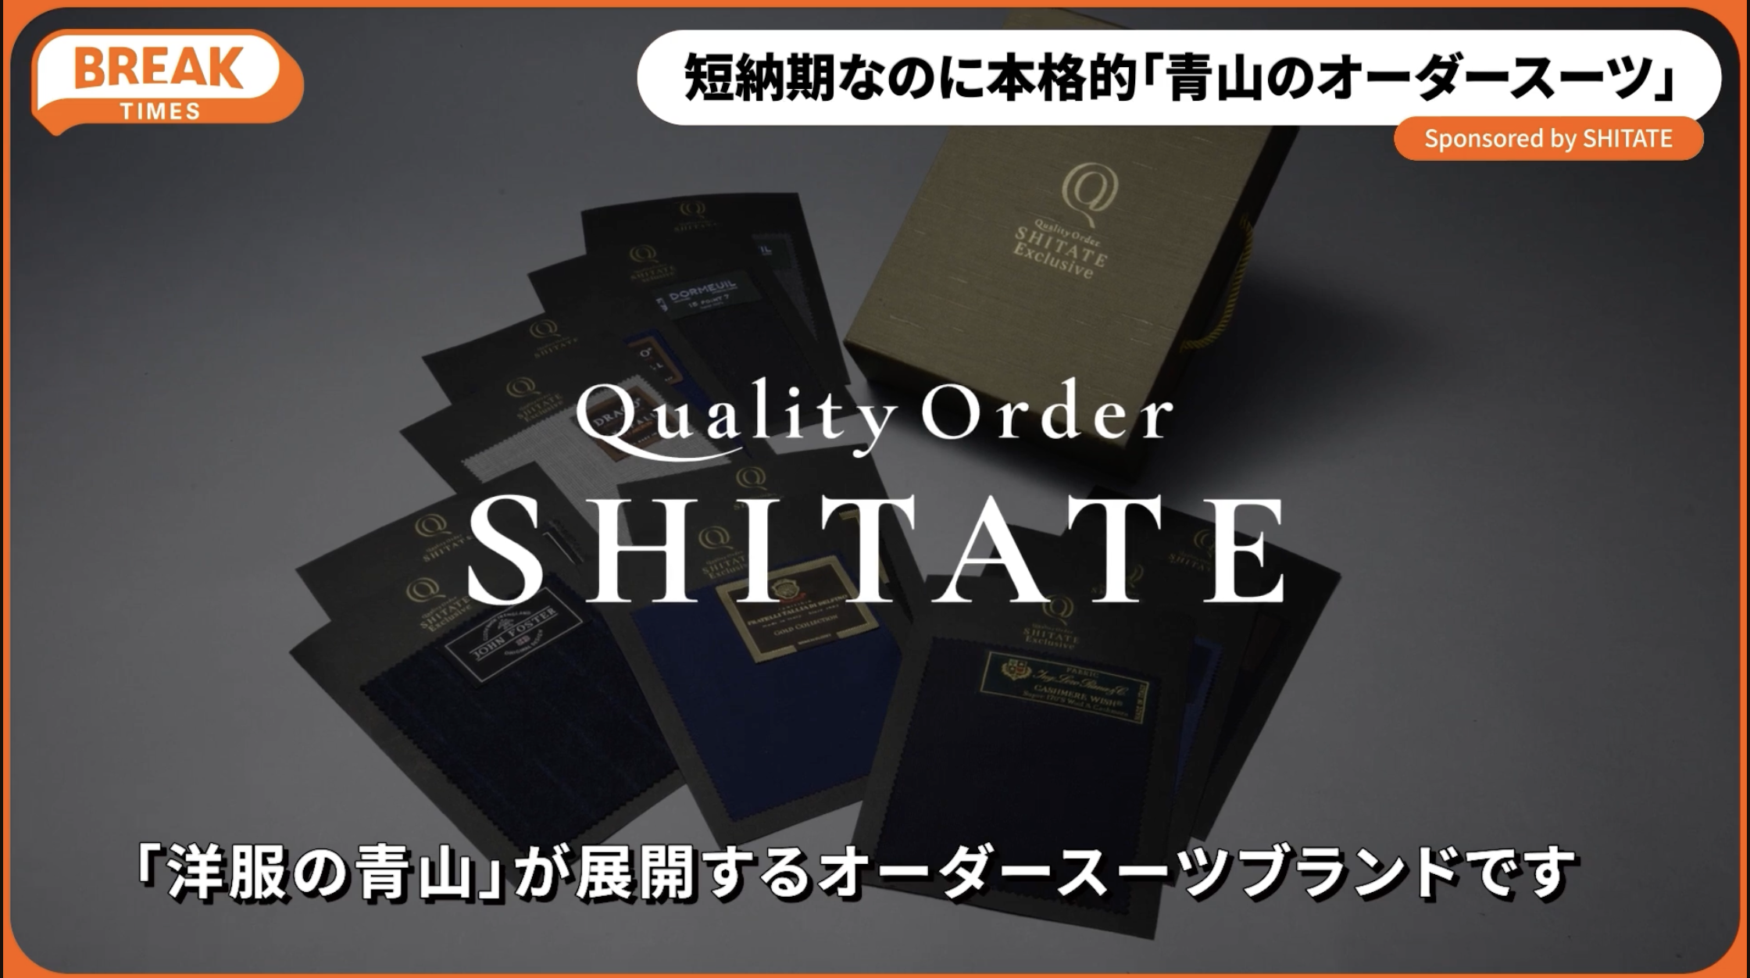
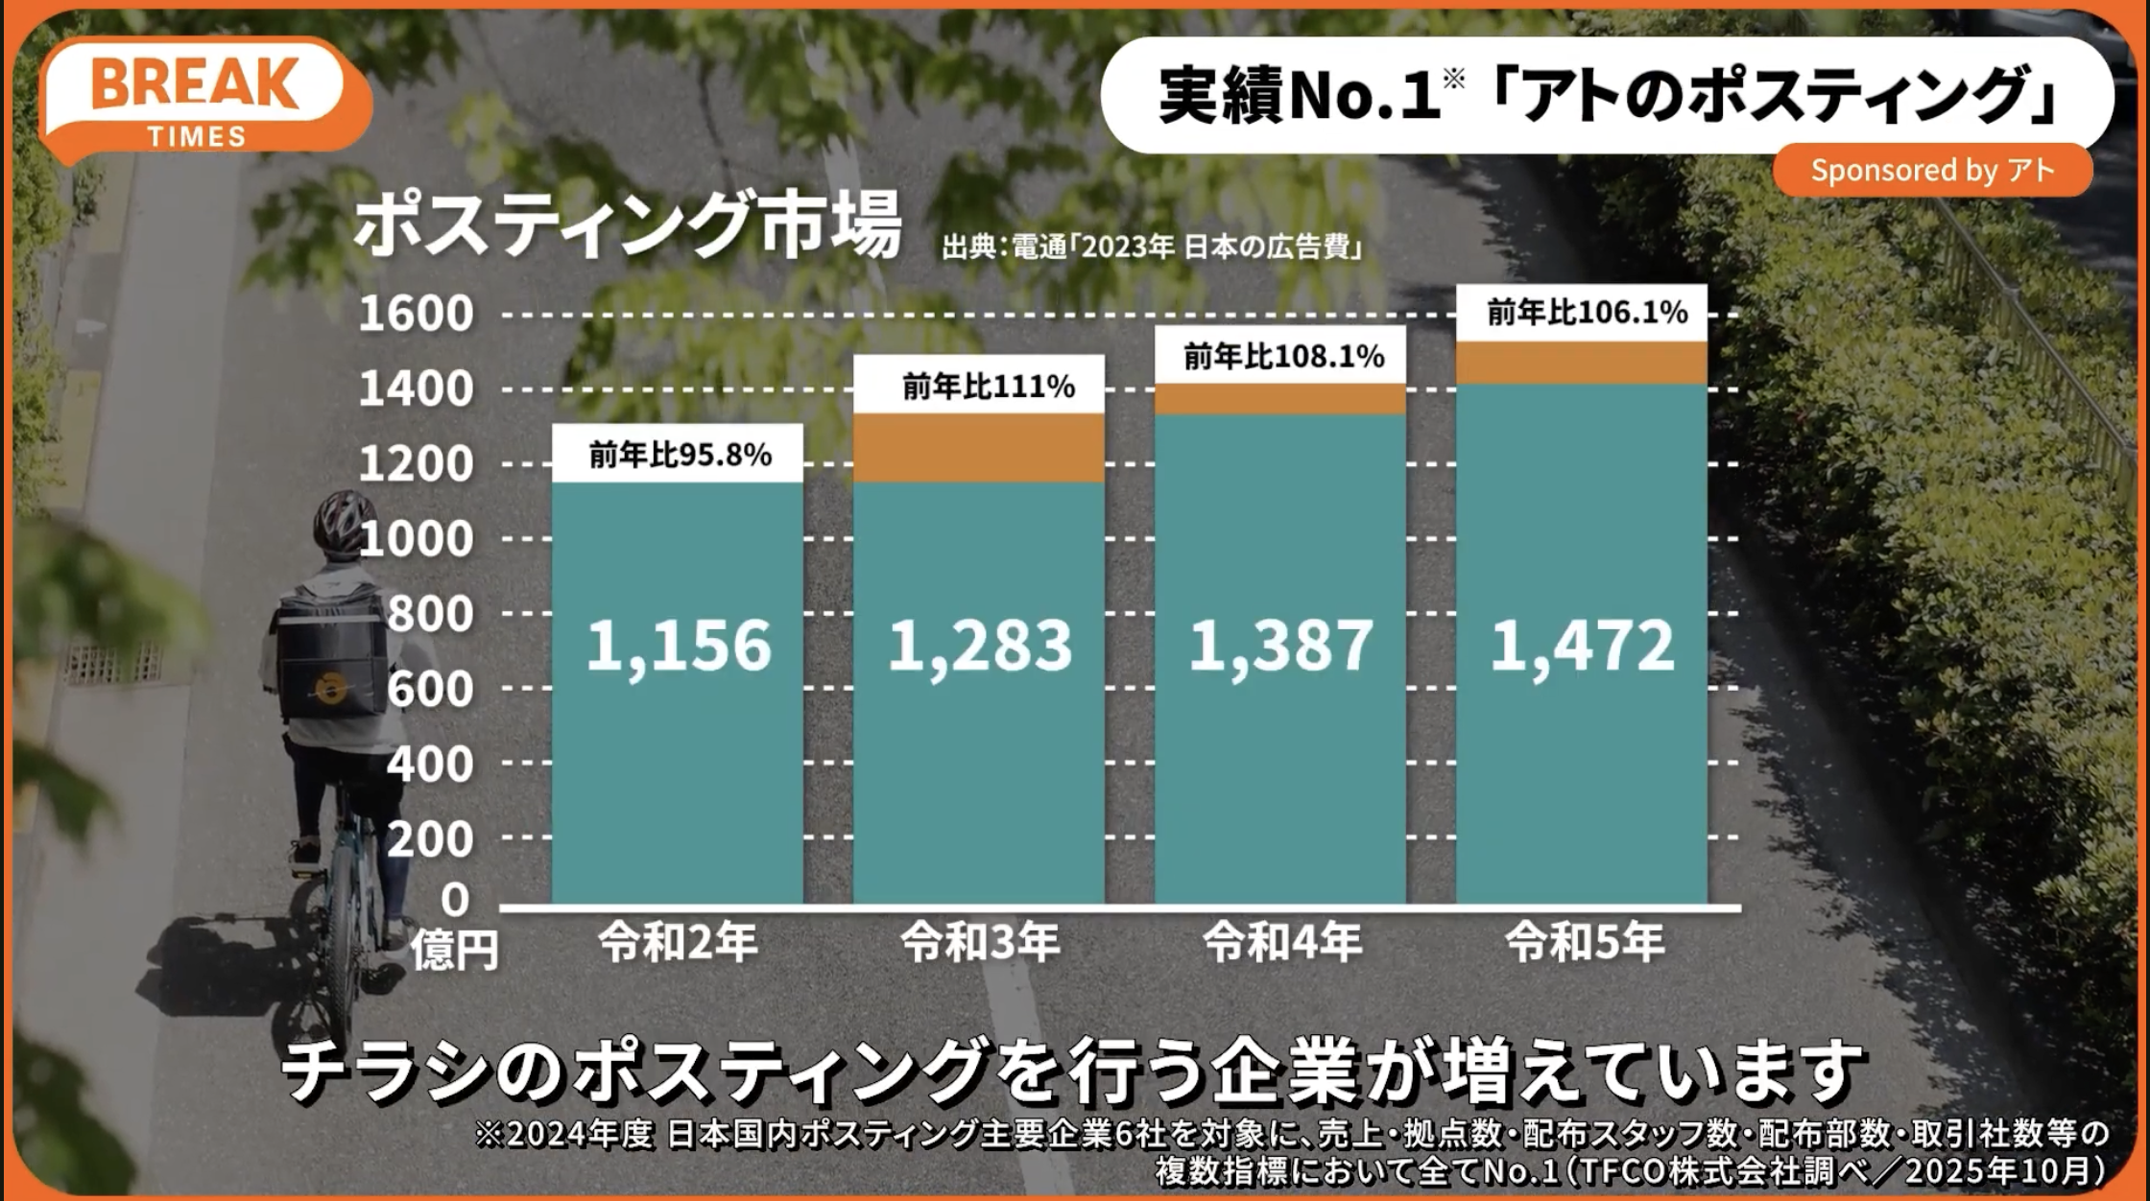
RECOMMEND USAGE
おすすめの活用パターン
｢BREAK TIMES｣での掲載イメージの一例としては下記となります
出稿目的
検討意欲を高めにくい商品の
メリット理解による自分事化
実物やイメージがない商品の
機能や価値を理解・認知
課題想起がされにくい商品の
ベネフィットの訴求
業種・サービス
家電・家具・美容機器・
健康食品・サプリメント
SaaS・BtoB・保険・金融
新カテゴリ商品・
ライフスタイル提案型商品
展開イメージ
購入前に機能・効果を理解したい商品。番組形式で丁寧に伝えることで検討意欲を高める。
形のないサービスこそ「具体的なイメージ」が鍵。ストーリーで価値をわかりやすく可視化する。
「なぜ必要か」から丁寧に
伝えたい商材。MCが共感を持って
語りかけ、自分ごと化を促す。
フォーマット
短尺・インパクト
基本フォーマット
長尺・ストーリー
商品紹介など（ナレーション形式）
標準的な構成（MC収録）
インタビュー・詳細な説明など
7
© News Technology Co., Ltd

Slide 9


RECOMMEND PLAN
ご掲載プラン
4週間のプランニングで「認知→理解→検討」まで設計
純広告×BREAK TIMESで検討意欲の最大化を狙います。
PLAN A
認知から検討まで、接触を最大化
PLAN B
認知獲得 → 具体性訴求、2ステップ戦略
出稿メニュー / 期間
STANDARD ( REGULAR )
4
WEEKS
出稿メニュー / 期間
STANDARD ( HALF )
4
WEEKS
1
2
3
4
1
2
3
4
WEEK
WEEK
WEEK
WEEK
WEEK
WEEK
WEEK
WEEK
AD
AD
AD
AD
AD
AD
素材 A
素材 B
素材 C
素材 D
素材 A
素材 B
※ 滞在毎に純広告と番組コンテンツを交互に放映
※ 2滞在に1回配信で、 各週1素材を週毎に変えて放映
タイアップは毎週異なる4パターンの訴求が可能
前半2週は純広告のみ。認知を集中獲得
具体訴求は角度を変えて継続的に届けられる
後半2週はタイアップで具体的な便益の訴求を
認知・理解・検討を同時に。長く設計できる
新規商材・認知が不十分な商材に有効
料金： 1,140 万円 | リーチ数：600万人
料金： 760 万円 | リーチ数：300万人
8
© News Technology Co., Ltd

Slide 10

BREAK TIMES
制作スケジュール
メディアコンテンツは動画の企画提案から制作、掲載までを
BREAK TIMESメディアチームが下記スケジュールにて進行いたします
締切日目安
30
営業日前
20
営業日前
10
営業日前
5
営業日以内
企画依頼
企画内容提案
企画内容決定
お申し込み
制作会議
台本提案
台本確定
撮影・編集
初稿確認
修正対応
最終確認
校了・入稿
掲載開始
レポ❘ト提出
※長期での複数週掲載の際には、週毎に掲載内容を決定し、同時進行いたします。
※撮影後の修正については、事実確認のみとさせて頂きます。
※スケジュールの詳細については案件及び進行の状況により変動する可能性がございます。
※サイドバナー、フルバナーは原則、広告主様の素材をご入稿いただきます。
9
© News Technology Co., Ltd

Slide 11
NOTES
タイアップコンテンツ注意事項
｢BREAK TIMES｣をご掲載いただく前に､下記項目のご確認をお願い致します。
1. YouTubeチャンネルへの転載について
‧「BREAK TIMES」YouTubeチャンネルへの転載がございます。
‧原則は無期限、最低3ヶ月掲載、掲載停止は随時対応可能です。（期間が決まっていれば事前にお知らせください）
‧YouTubeチャンネルへの転載はBREAKへの掲載開始日以降となります。
2.肖像権‧IP使用について
‧タレント、キャラクター、IP等の肖像の動画使用について、問題ないかご確認く ださい（媒体側での肖像の使用可否の確認はございません）
・掲出方法の指定や期限の制約がある場合には事前に営業担当までご連絡ください。
3.二次利用について
‧二次利用は別途費用が発生します、（1本10万円〜）
‧タレント使用の場合：1クール毎の契約（別途追加費用）
※BREAK TIMES契約タレントの場合となりますので、CM素材等の出演タレントとは関係ございません。
‧タレントなしの場合：基本は無期限で使用可能です。
‧二次利用時の素材の再編集は不可となります。
‧事前に二次利用先の媒体を開示いただく 必要がございます
10
© News Technology Co., Ltd

Slide 12
CASE STUDY
事例紹介
11
© News Technology Co., Ltd

Slide 13
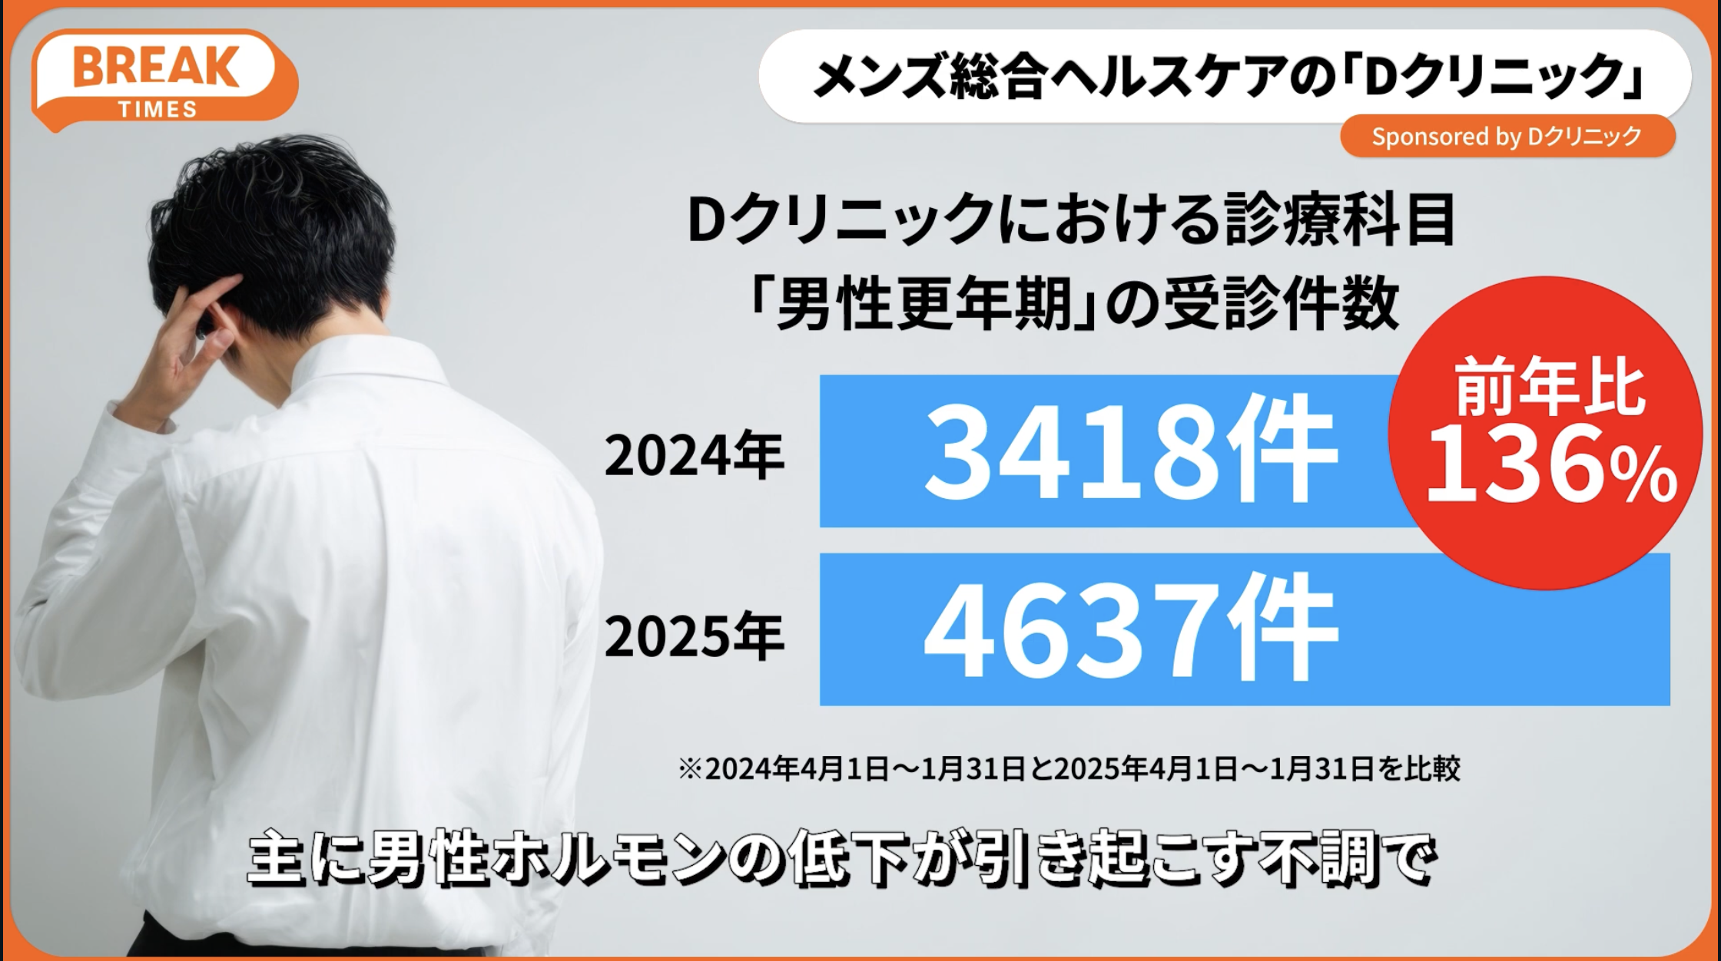


CASE STUDY
事例紹介
HEALTHCARE
Dクリニック
様
BEDDING
株式会社Morght
様
POSTING
株式会社アト
様
TAYLOR STORE
青山商事株式会社
様
TOOTHPASTE
株式会社ネイチャーラボ
SUPPLEMENT
様
様
株式会社ゼロワンブースター
12
© News Technology Co., Ltd

Slide 14
MEDIA MENU
メディアメニュー
13
© News Technology Co., Ltd

Slide 15









MEDIA MENU
広告ロール構成
喫煙所 1 回利用あたりの
平均滞在 6 分 = 360 秒 を
1 ロールに設定
BREAK TIMES
タイアップ不可
滞在毎配信
2滞在に1回配信
2滞在に1回配信
1
①
30 sec / 15 sec
滞在目
( 6min )
②
30 sec / 15 sec
③
30 sec / 15 sec
④
30 sec / 15 sec
2
滞在目
6min
（平均滞在）
⑤
30 sec / 15 sec
( 6min )
⑥
30 sec / 15 sec
3
・・・・
滞在目
( 6min )
ロール内の枠数は配信メニューにより変動
※放映順番は媒体社にて設定。(指定不可)
14
© News Technology Co., Ltd

Slide 16
MEDIA MENU
｜
April to June 2026
メニュー
再生頻度
広告料金
メニュー名
形式
※
配信面数
掲載期間・保証形態
想定リーチ数
※
(ロール内)
(グロス)
REGULAR
1,500,000
300
1
1
人
万円
ロール
回
想定表示回数
AD / MEDIA
1 滞在 1 接触
350,000〜500,000 回
STANDARD
30
秒
動画 音声あり
HALF
530
1
750,000
200
2
1
面
週間
人
万円
ロール
回
428施設
期間掲載保証
想定表示回数
2 滞在 1 接触
175,000〜250,000 回
BREAK TIMES タイアップ不可
AD
750,000
15
2
1
人
150
SHORT
秒
ロール
回
万円
2 滞在 1 接触
想定表示回数
動画 音声あり
175,000〜250,000 回
※ AD枠として動画素材の入稿、もしくは、「BREAK TIMES」によるタイアップ動画制作付きを選択可能です（申し込み時にはどちらかを決定いただく必要あり）。
※ 放映内容は1申し込みにつき、1商品・1サービスが基本となります。同一商材であれば、掲載尺内で異なるクリエイティブの組み合わせも可能です。クリエイティブの途中差し替えにつきまして、原則１回までとなります。
※ 1滞在は平均6分となります。※ 設置面数は2026年3月末時点（見込みも含む）での数字となっております。設置状況に変更が出る可能性もあります。申込後にビル審査があり、審査状況に応じて放映台数が変動いたします。
※ 放映開始日は月曜日午前6時となります。放映日及び放映時間は各施設に準じます。施設によって営業日・営業時間が異なります。0:00〜5:59は掲載を停止しております。祝祭日により、想定リーチ数に影響が出る可能性があります。
※ 想定リーチ数は全施設で放映をおこなった場合の見込み数値です。審査による放映可能面数の状況によって想定数を下回るケースがあります。
15
© News Technology Co., Ltd

Slide 17
MEDIA MENU
｜
April to June 2026
長期掲載プラン
4
8
13
長期出稿
特別料金
週間
週間
週間
( 1ヶ月 )
( 2ヶ月 )
( 3ヶ月 )
STANDARD
合計金額
掲載料金 / 週
合計金額
掲載料金 / 週
合計金額
掲載料金 / 週
1140
2160
3315
REGULAR
万円
285
万円
万円
270
万円
万円
255
万円
STANDARD
合計金額
掲載料金 / 週
合計金額
掲載料金 / 週
合計金額
掲載料金 / 週
760
1440
2210
HALF
万円
190
万円
万円
180
万円
万円
170
万円
BREAK TIMES タイアップ不可
合計金額
掲載料金 / 週
合計金額
掲載料金 / 週
合計金額
掲載料金 / 週
SHORT
570
1080
1677
万円
142.5
万円
万円
135
万円
万円
129
万円
※ 長期割引の適用期間は、原則、媒体資料の対象期間内になります。 ※ 掲載終了日の月締めにてご請求させていただきます。複数月での掲載の場合も掲載月毎のご請求とさせていただきます。
※ 長期間のお申込みにつき、ディスカウント料金となりますが、期間途中でのキャンセルを行う場合、1週間料金をもとに1週間毎のキャンセル料が発生いたします。キャンセル規定については、媒体資料内の注意事項よりご確認ください。
※ 放映内容は1申し込みにつき、1商品・1サービスが基本となります。同一商材であれば、掲載尺内で異なるクリエイティブの組み合わせも可能です。クリエイティブの途中差し替えにつきまして、原則１回までとなります。
※ 掲載枠の空き状況につきましては営業担当までお問い合わせください。※ お申し込みご希望週のご出稿予定クライアントにより、ご出稿を延期、もしくはお断りする場合がございます。（競合排除等の目的）
※ 放映開始日は月曜日午前6時となります。放映日及び放映時間は各施設に準じます。施設によって営業日・営業時間が異なります。0:00〜5:59は掲載を停止しております。祝祭日により、想定リーチ数に影響が出る可能性があります。
16
© News Technology Co., Ltd

Slide 18
REGULATION
入稿規定・掲載可否基準
17
© News Technology Co., Ltd

Slide 19
ACCEPTABILITY STANDARD
掲載可否基準 1
下記業種･サービスは広告掲載をお断りしております。
詳細は別途お問い合わせの上､ご確認願います。
・情報商材
・ギャンブル関連 (射幸心をそそる表現のもの)
・アダルト
・占い
・宗教関連 (魔除け・霊感商法霊視商法、神社仏閣等)
・無限連鎖講
・探偵業
・家政婦紹介・斡旋
・産経用品 (避妊具、女性用体温計)
・武器全般
・毒物劇物
・政党/政治関連
・公益法人 (NPO/NGO、社団法人)
・生体販売
・入札権購入型オークション、オークション
・ファクタリング
・過払い金請求
・ICO
・転職、退職、またそれに類する行動を促すサービス
・競合サービス
・たばこ、電子たばこ（たばこ関連サービスも含む）
・不動産
・設置オフィス入居企業の競合サービス
・その他、当社が不適切と判断したもの
18
© News Technology Co., Ltd

Slide 20
ACCEPTABILITY STANDARD
掲載可否基準 2
広告表現の注意点は下記ご確認ください。
以下の基準でNGで無い場合にも､表現によっては考査が通らないケースがございます。
・ 1枠で複数クライアント、複数ブランド、複数アイテムの広告を流すこと
・事実と異なる虚偽の情報を掲載したもの
・優良誤認表示や有利誤認表示などの不当表示となるもの
・｢最大｣ ｢最高｣ ｢最小｣ ｢最速｣ ｢ No.1 ｣ ｢世界初｣などの言葉を
表示する際に客観的な出典がないもの
（放映開始日を起点とし、直近1年以内のデータのみ有効）
・順位、割合、件数など調査結果等の定量的な言葉を表示する際に調査年月の
記載がないもの
・公正取引協議会が定める公正競争規約で定められた表示を
遵守していないもの
・比較広告
・税込価格と誤認される恐れのある税抜価格の表示
・誹謗中傷するもの、名誉を毀損するもの
・著作権や商標権等の知的財産権を侵害するもの
・プライバシーを侵害するもの、個人情報の取得、管理、利用等に
十分な配慮がされていないもの
・他人を差別するもの、人権を侵害するもの
・セクシュアルハラスメントとなるもの
・バイオレンス、暴力的な描写、表現
・投機心、射幸心を著しくあおる表現のもの
・非科学的または迷信に類するもので、利用者を惑わせたり、
不安を与えるもの
・犯罪を肯定、美化、助長するもの
・反社会的勢力によるもの
・醜悪、残虐、猟奇的等で不快感を与えるもの
・サービス、商品の内容が不明確なもの
・業界で定めるガイドラインなどに違反し、
または、違反するおそれのあるもの
・タバコ（紙/電子いずれも含む）を使用した表現
・喫煙そのものを否定、ポイ捨て、吸い殻を想起する表現
・タバコを起因とした症状を想起する表現（例：慢性閉塞性肺疾患（COPD）など
・禁煙を促す表現/商材（例：ニコチン置換療法用製品など）
・その他、当社が不適切と判断したもの
19
© News Technology Co., Ltd

Slide 21
PRECAUTION
注意事項 1
仮押さえ･申し込み及び入稿時には､下記項目ご確認の上対応をお願い致します。
1. 入稿素材に関する権利処理について
入稿素材および当該入稿素材からの誘導先（ドメイン名、URL、同一ドメイン内のウェブサイト、アプリなどを含み、以下「誘導先」）における権利処理（JASRAC等著作権管理団体への支払いを含みます。）は原則広告主様にて対応していただきます。広告主様は当社に対して、本媒体資料において予定されている入稿素材の利用を可能とするために必要な権利を付与するものとします。権利処理について質問等ある場合には、担当営業にお問い合わせください。
2. 入稿素材および誘導先の審査について
入稿素材の内容および形式ならびに誘導先については掲載ガイドライン等に従って当社所定の審査がありますが、当該審査は、入稿素材または入稿素材からの誘導先の内容の適法性、安全性、信頼性、正確性、完全性、有効性、特定の目的への適合性、セキュリティなどに関する欠陥、エラーやバグ、権利侵害など、事実上または法律上の瑕疵がないことをなんら担保するものではありません。
3. 申し込みキャンセルについて
申し込みメール送付後、広告主様都合による出稿停止の場合、違約金が発生します。
配信開始予定日の15営業日より前：50％、配信開始予定日から15営業日以内：80％、配信開始予定日から5営業日以内：100％ ※キャンセル対象週毎に違約金発生となります。
4. 仮押さえについて
仮押さえ期間終了タイミング（5営業日17時）に連絡ない場合は原則仮押さえ枠の自動開放となります。
同一商材・サービスでの再度の仮押さえに関しては、仮押さえ枠リリース後の5営業日後から1回まで可能となります。
20
© News Technology Co., Ltd

Slide 22
PRECAUTION
注意事項 2
仮押さえ･申し込み及び入稿時には､下記項目ご確認の上対応をお願い致します。
4. 広告主様の責任について
広告主様は、入稿素材および誘導先が、(1)第三者の著作権、産業財産権、パブリシティ権、プライバシー権その他一切の権利を侵害していないこと、(2)薬事法、不当景品類
および不当表示防止法その他一切の関連法令に抵触していないこと、(3) 正確かつ最新の記載であり、かつ利用者に混乱を生じさせたり、コンピューターウイルスや虚偽の内容を含んだり、相互に無関係な内容となっていたりしないこと、(4)デッドリンクとなっていないこと、(5)公序良俗に反し、または第三者を誹謗中傷したり、名誉を毀損する内容を含まないこと、(6)掲載ガイドライン等に抵触していないことを当社に対し保証します。入稿素材または誘導先に関して当社が第三者よりクレーム、請求等を受けた場合、広告主様の責任および費用において、当該クレーム、請求等に対応するものとします。また、入稿素材または誘導先に関連して当社が損害を被った場合は、広告主様は当該損害（逸失利益、特別損害、合理的な範囲での弁護士費用などを含みますがこれらに限られません。）を当社に対して速やかに賠償するものとします。
5. 掲載停止について
当社は、入稿素材の内容および形式ならびに誘導先について掲載ガイドライン等に従って当社所定の審査をした後においても、(1)入稿素材および当該入稿素材からの誘導先について当社所定の審査をした後において入稿素材もしくは当該入稿素材からの誘導先が変更になった場合、(2)本媒体資料に規定する広告主様の保証義務または遵守事項の違反がある場合、または当該違反のおそれがあると当社の裁量により判断された場合、または(3)社会的要因により入稿素材もしくは当該入稿素材からの誘導先を広告として掲載することが当社の裁量において不適切とみなされる事情が発生した場合、当該入稿素材にかかる広告掲載契約が成立した後または当該入稿素材にかかる広告の掲載が開始された後においても、当社の裁量において、広告主様に対する債務不履行責任、損害賠償責任等の一切の法的責任を負うことなく、広告主様より受注しております広告商品の全部または一部の掲載を直ちに停止、中断、または中止できるものとします。なお、この場合、広告主様は、当該入稿素材にかかる広告掲載契約に基づき既に発生した広告料金の支払いを免れるものではありません。
21
© News Technology Co., Ltd

Slide 23



03-5544-8775
smokead@newstech.co.jp

